Slide 1
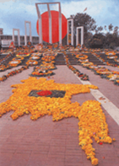
শুভেচ্ছা স্বাগতম

Slide 2
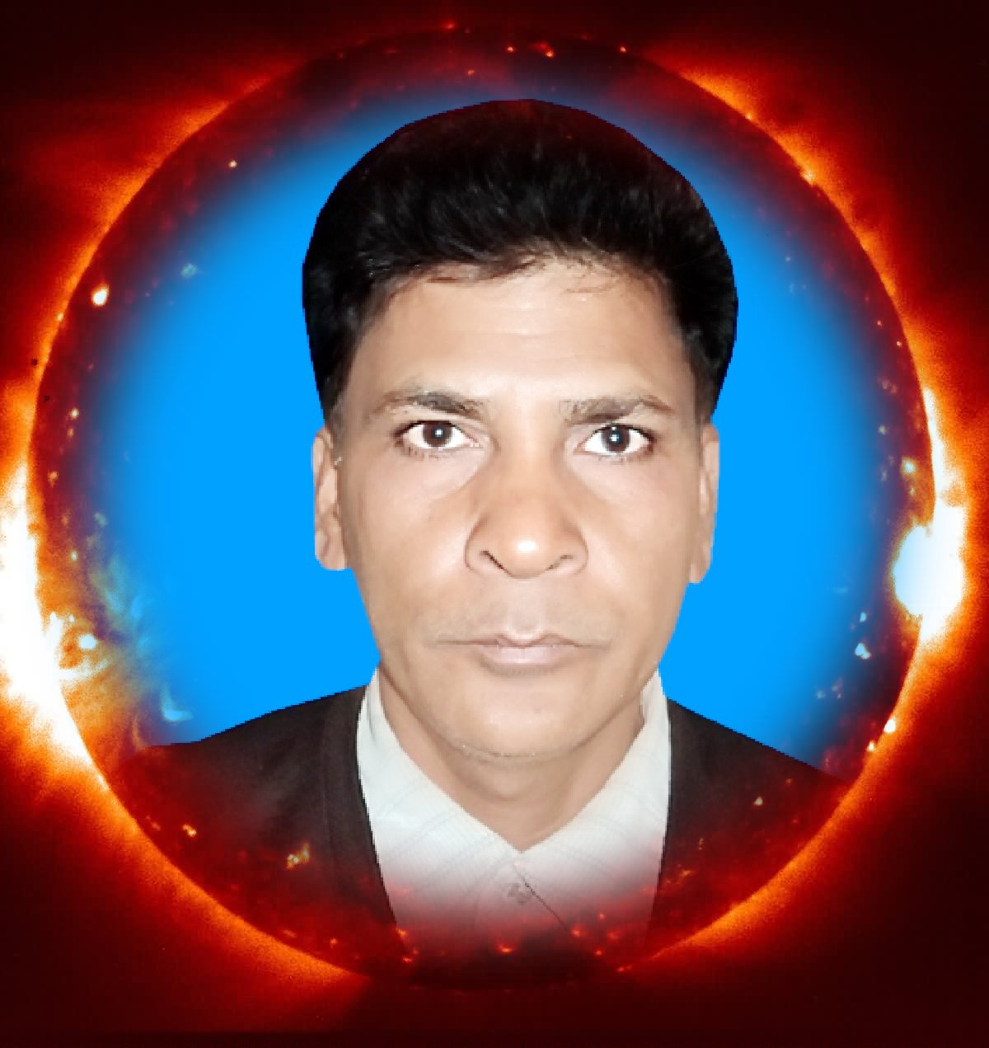
শিক্ষক পরিচিতি
নামঃ মোঃ মহিউদ্দীন
সহকারী শিক্ষক
আমদহ মাধ্যমিক বিদ্যালয়
দৌলতপুর ,কুষ্টিয়া
মোবাইল নং ০১৭১৯৭৬৫৯৩৯
ইমেল নং mohiuddinam69@gmail.com

Slide 3
পাঠ পরিচিতি
বিষয়ঃ বাংলা ২য় পত্র
শ্রেনীঃ ৬ষ্ট

Slide 4
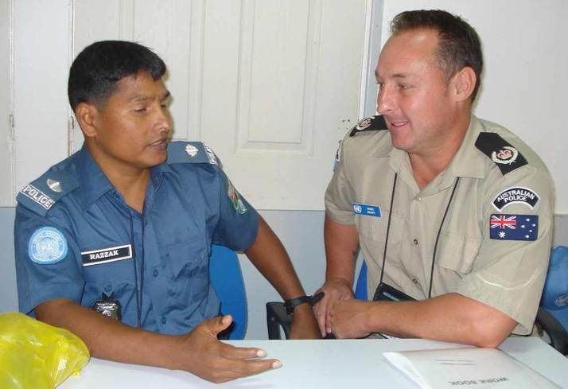
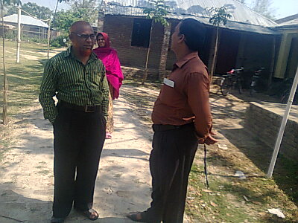
উপরের ছবির দিকে লক্ষ্য কর এবং চিন্তা করে বল।

Slide 5
আজকের পাঠের বিষয় বস্তু হলঃ “ভাষা”

Slide 6
এই পাঠ শেষে শিক্ষার্থীরা
ভাষা কাকে বলে তা বলতে পারবে।
ভাষা প্রকারভেদ গুলো সম্পর্কে আলোচনা করতে পারবে।
সাধু ও চলিত ভাষার মধ্যে বৈশিষ্ট্য কি তা বলতে পারবে?

Slide 7
এসো আমরা এই ভিডিও টি উপভোগ করি ।
ভিডিও

Slide 8
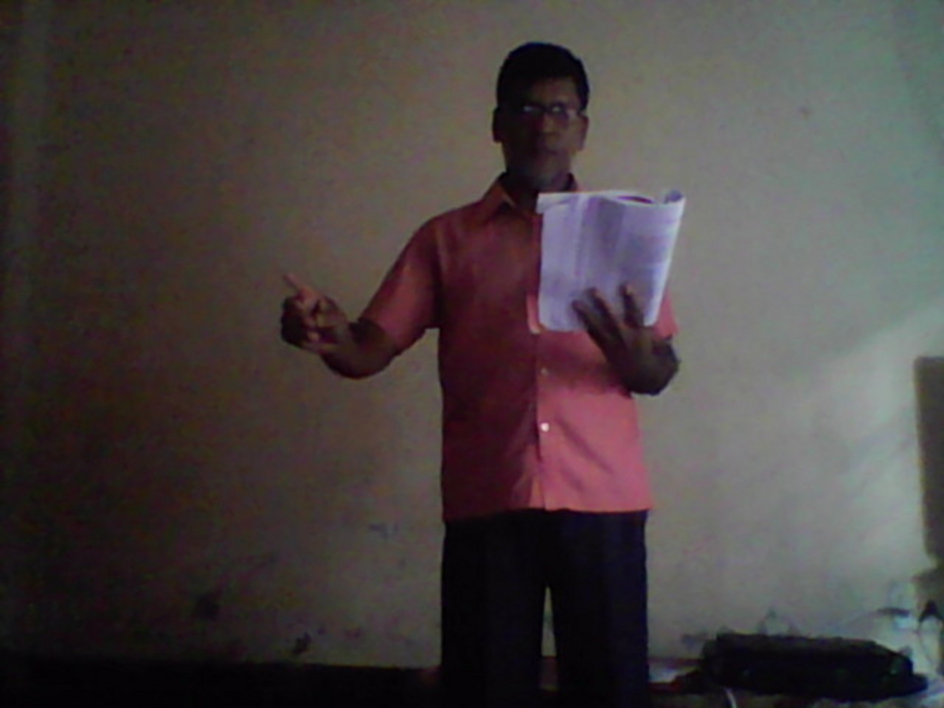
উপস্থাপন
আমরা মনের ভাব প্রকাশ করার জন্য যে সকল অর্থবোধক ধ্বণি বা আওয়াজ ব্যবহার করি তাকেই ভাষা বলা হয়।

Slide 9
ভাষার প্রকারভেদ
ভাষা
কথ্য বা মুখের ভাষা
লেখ্য বা লিখিত ভাষা
আঞ্চলিক ভাষা
সার্বজনিন ভাষা
সাধু ভাষা
চলিত ভাষা

Slide 10
১। কথ্য বা মুখের ভাষাঃ সাধারণ আমরা যে ভাষায় কথা বলি, তাকে কথ্য ভাষা বলা হয়।
কথ্য ভাষা দুই প্রকারঃ যথাঃ (ক) আঞ্চলিক ভাষা (খ) সার্বজনিন ভাষা
ক) আঞ্চলিক ভাষাঃ একই দেশের বিভিন্ন অঞ্চলে অঞ্চলে ভিত্তিক কথ্য ভাষাকে আঞ্চলিক ভাষা বলে।
উদাহরণঃ একজন মানুষের দইটা ছেলে ছিল ।
ঢাকাঃ একন মানশের দুইডা পোলা আছিলো।
রাজশাহীঃ একজন ম্যানশের দুটো ছাওয়াল ছিল
নোয়াখালিঃ একজন মানেশের দুই হুত আছিল
(খ) সার্বজনিন ভাষাঃ সব অঞ্চলের সব লোকে বুঝে এমন ভাষার যখন আমরা কথা বলি, তথন তাকে সার্বজনীন ভাষা বলে।

Slide 11
২। লেখ্য বা লিখিত ভাষাঃ আমরা বই পুস্তক, চিঠি পত্রের মাধ্যমে যে ভাষায় মনের ভাব প্রকাশ করে থাকি তাকে লেখ্য ভাষা বলে।
লেখ্য ভাষা আবার দুই কারঃ
(ক) সাধু ভাষা (খ) চলিত ভাষা
(ক) সাধু ভাষাঃ যে ভাষা ব্যাকরণের যথাযথ নিময়-কানুন মেনে চলে তাকে সাধু ভাষা বলে।
(খ) চলিত ভাষাঃ আমর বক্তব্য, সামজিক কথাবার্তায় যে ভাষা ব্যবহার করে থাকি তাকে চলিত ভাষা বলে।

Slide 12
উপাদন
ধ্বনি
শব্দ
বাক্য
বাগর্থ

Slide 13
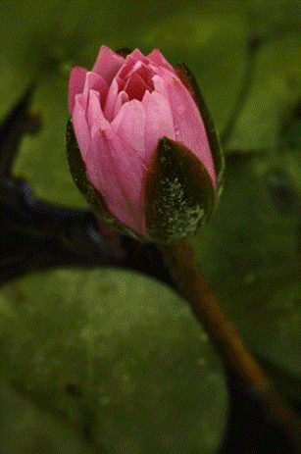
দলগত কাজ
দল
মৌখিক ভাষা বলতে কি বুঝায় আলোচনা করে লেখ?
দল
লিখিত ভাষা বলতে কি বুঝায় আলোচনা করে লেখ?

Slide 14
মূল্যায়ন
◊ ক্লিক করে
সঠিক উত্তর জানতে হবে ।
কথ্য ভাষা কত প্রকার?
ক। ৩ প্রকার
খ। ২ প্রকার
গ। ৪ প্রকার
ঘ। ৫ প্রকার
ভাষা বলতে কোনটি বোঝায়?
(ক) অর্থ বোধক ধ্বণি
(খ) ইশারা ইঙ্গিত
(গ) অর্থহীন ধ্বণি
(ঘ) ছবি অঙ্কন

Slide 15
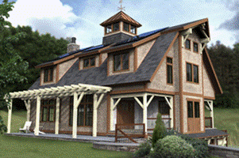
বাড়ির কাজ
 সাধু ও চলিত ভাষার মধ্যে পার্থক্য গুলো আলোচনা কর।

Slide 16
সকলকে ধন্যবাদ

